Slide 1
COURSE: MEASUREMENT METHODS AND TOOLS
Week 10. Measuring and controlling levels and consumption
Lecturer: PhD. B.Khamdamov
(Andijan State Technical Institute)
1

Slide 2
O’LCHASH USULLARI VA VOSITALARI
10-Ma’ruza. Sarf va sath kattaliklarini o'lchash va nazorat qilish.
Ma’ruzachi: PhD. B.Xamdamov
(Andijon davlat texnika Instituti)
2

Slide 3
10-Mavzu: Sarf va sath kattaliklarini o'lchash va nazorat qilish.
Reja:
10.1 Miqdor va sarf o’lchash birliklari
10.2 Miqdor va sarf o’lchash usullari va asboblari.
10.3 Zamonaviy xromatografik usullar.
10.4 Suyuqlik vа sоchiluvchаn mоddаlаr sаthining bаlаndligini o`lchаsh.
10.5 Sаth o`lchаgichlаr va ularning turlari.
3

Slide 4
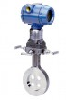
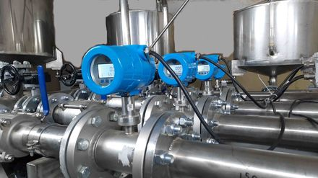
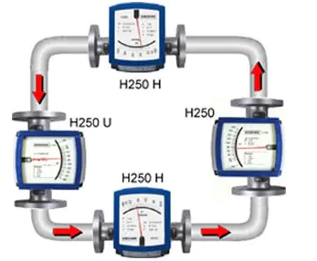
Suv ta'minoti va kanalizatsiya qurilmalarining texnologik jarayonlarida va umuman suyuqliklar hamda gazlarning miqdori va sarfini o'lchash eng mas'uliyatli hisoblanadi.
Suyuqlik va gazlarning miqdori va sarfini o'lchaydigan asboblarga sarf o'lchagichlar deyiladi
Fig. 1. "Flow measurement system schematic" prompt, Google Images, Flow Measurement Ltd., n.d.
https://encrypted-tbn1.gstatic.com/images?q=tbn:ANd9GcRCY6LqN2rBxPWoK4d3moEy-KuT5_bHz9VaZKzRFpKjgvWpFGrj
Fig. 2. "Turbine flowmeter calibration rig" prompt, Flow-Measurement.com, UPSN Engineering, 2021 https://flow-measurement.com/attachments/Image/Turbine-flowmeter-Calibration-Rig-for-oil-products-flowmeters-UPSN-300-2-um_2.jpg
Fig. 3. "Industrial turbine flowmeter" prompt, YZImgs.com, YZ Instruments, 9 Feb. 2017. https://zt.yzimgs.com/ComFolder/814/image/201702/201702091714118571.jpg?imageView2/2/format/webp/
4

Slide 5
Modda miqdori deganda - vaqt birligida quvur liniyasi kesimidan o'tadigan modda miqdori tushuniladi.
Moddaning miqdori hajm yoki massa birligida (ya'ni m³ yoki kilogrammda) ifodalanadi.
Suyuqlik miqdori yetarlicha aniqlikda hajmiy va vazniy usullarda, gaz miqdori esa faqat hajmiy usulda o'lchanishi mumkin.
Qattiq va sochluvchan materiallar uchun uyumli yoki hajmiy massa tushunchasi qo'llaniladi, bu sochiluvchan materialning granulometrik tarkibiga bog'liq. Aniqroq o'lchash uchun sochiluvchan materialning miqdori vaznni aniqlash yo'li bilan aniqlanadi.
Moddaning sarfi - bu vaqt davomida (soat, sutka, hafta va boshq.) quvur liniyasining ma'lum bir qismidan o'tadigan modda miqdori. Vazniy sarf kg/s, hajmli – m³/s o'lchanadi.
5

Slide 6
Sarf o'lchagichlar chiqish ma’lumotining turiga va tabiatiga qarab tasnifi
har qanday vaqtda lahzali sarfni (m³/s, m³/soat);
har qanday vaqt oralig`i uchun bir zumdagi sarflar summasi sifatida suyuqlik yoki gaz miqdorini (m³, L).
Ushbu qiymatlarning ikkalasini bir vaqtning o'zida ko'rsatadigan va yozadigan (qayd qiladigan) qurilmalar
6

Slide 7
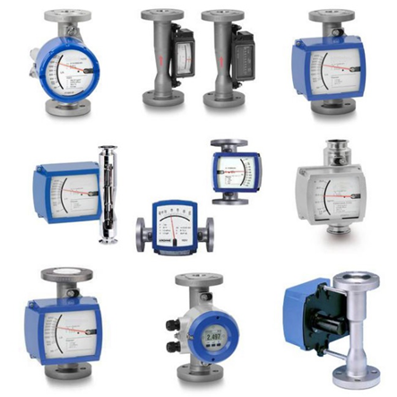
Ishlash printsipi va o`lchash usuli bo`yicha tasnifi
hajmli usul;
tezlik usuli;
induktsion;
o`zgaruvchan bosimli;
o`zgarmas bosimli.
ultratovushli
koriolisli
Fig. 4. "Volumetric flowmeter schematic" prompt, Google Images, Google LLC, n.d. https://encrypted-tbn3.gstatic.com/images?q=tbn:ANd9GcTtq2oK25Sy9-a1g3eJGAWIAA83W05svwSjj0ealO0dcQSi6w5W
7

Slide 8
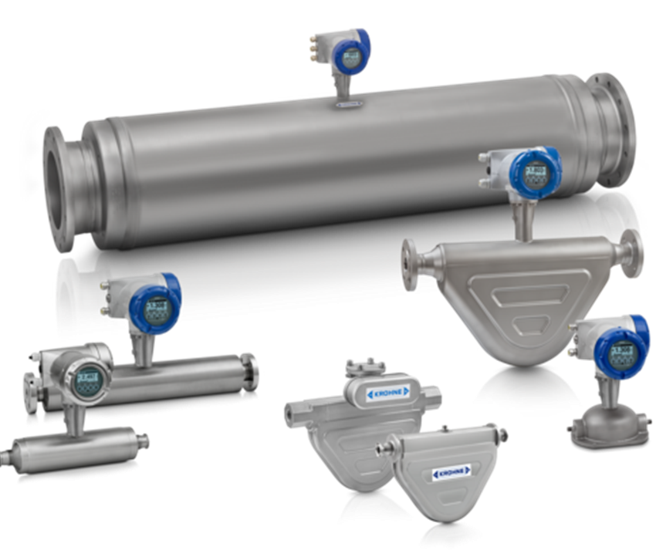
Hajmli usul
Ushbu usulda ishlaydigan qurilmalarning konstruktiv xususiyati neft mahsulotlari, laklar, emallar, bo'yoqlar, yoqilg'i moylari va boshqalarni o'lchash imkonini beradi.
Ushbu qurilmalarning o'lchash organi - bu suyuqlik yoki gazning o'lchangan hajmini uzatadigan bir yoki bir nechta harakatlanuvchi elementlar bilan jihozlangan kalibrlangan kameradir.
Ushbu qurilmalarning eng keng tarqalgani: poshenli, tishli, rotatsion asboblar
Fig. 5. "Positive displacement flowmeter diagram" prompt, SatrapDama.com, Satrap Dama Tech, 2024. https://satrapdama.com/wp-content/uploads/2024/08/coriolis-mass-flowmeters-1024x576.webp
Afzalliklari
- ishlab chiqarishning nisbatan soddaligi,
qoniqarli aniqlik
nisbatan arzon narx.
Kamchiliklari
oqimdagi gidravlik qarshiliklarning mavjudligi
filtrlarga zarurat tug`iladi
ishonchliligi past.
qiyoslashlararo intervalning qisqaligi.
quvur diametri va sarf ortganda o`lcham, massa va harajatlar tobora ko'payib boradi.
8

Slide 9
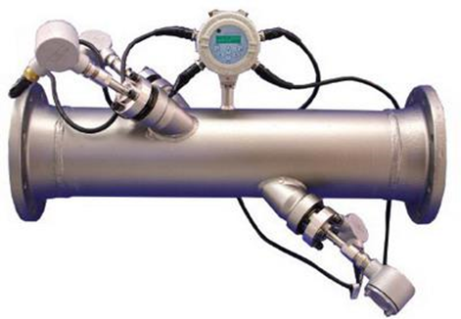
Ultratovushli o‘zgartgichlar tizimi
Ultratovushli sarfo'lchagichlar vaqt-impulsli usulda o`lchashni amalga oshiradi. Oqimni o'lchashning ushbu usulini amalga oshirishda, quvur liniyasiga o'rnatilgan har bir akustik o`zgartkich, o'z navbatida, qabul qilish va nurlanish funktsiyalarini bajaradi. Shunday qilib, ish paytida, o`zgartkichlarning har biri ma'lum miqdordagi akustik impulslarni uzatuvchi, so'ngra impulslarni qabul qiluvchi sifatida ishlaydi.
9
Fig. 6. "Ultrasonic flow converter system" prompt, Google Images, Ultrasonic Systems, n.d.
https://encrypted-tbn0.gstatic.com/images?q=tbn:ANd9GcT7Cf3D40K5ztFmjkXAbhfx4JzGxeZPd4sy113vU3PlfHt5JiFZ

Slide 10
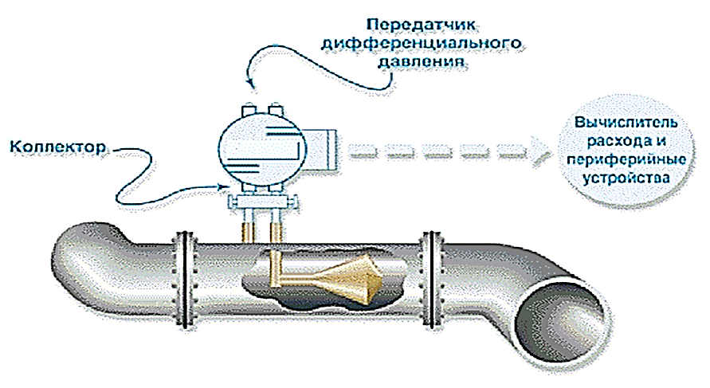
Bo`sim o`zgarishiga asoslangan usul
Ko'p holatlarda toraytirish moslamalarida (diafragmalar, soplolar, sarf naychalari) o'zgaruvchan bosimni o`lchash orqali sarfni o`lchash yagona maqbul usul hisoblanadi. Yuqori aniqlik va qulaylik tufayli ushbu usul keng qo'llaniladi.
10
Fig. 7. "Differential pressure flow measurement setup" prompt, PPT-Online.org, PPT-Online Publishing, n.d.
https://cf.ppt-online.org/files/slide/9/90OoEjZpMX62KrfJqBtg1vIQl5uRh8DwGAzLeC/slide-42.jpg

Slide 11
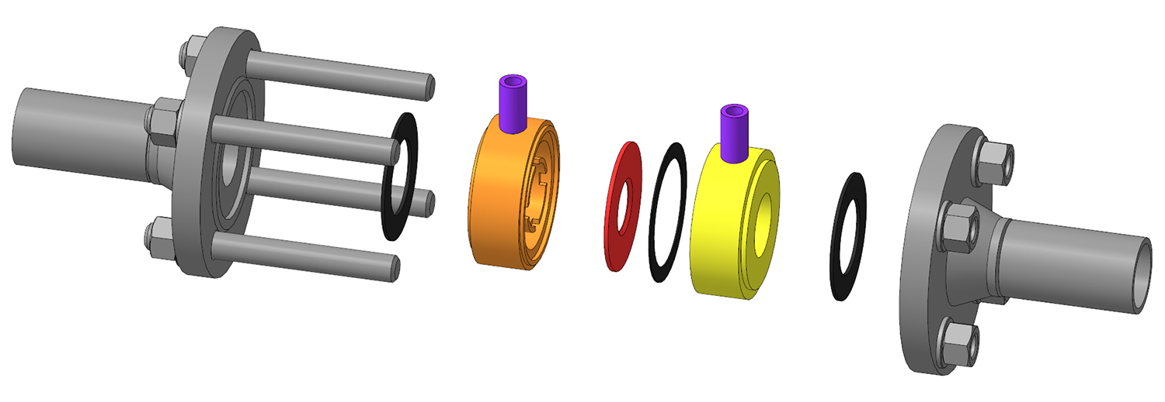
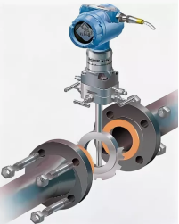
Ishlash printsipi
Quvurga suyuqlik yoki gaz oqadigan yo'l bo'ylab diafragma, soplo yoki boshqa toraytiruvchi moslama joylashtiriladi.
Oqimning torayish nuqtasida potentsial energiyaning bir qismi suyuqlikning kinetik energiyasiga o'tadi va statik bosim tushadi, so`ng oqim keyingi kengaygan qismlarda deyarli to'liq tiklanadi
Fig. 8. "Diaphragm flow sensor installation" prompt, Emis-KIP.kz, EMIS Instruments, 2020.
https://emis-kip.kz/upload/iblock/147/diafragma-emis-na-truboprovode.jpg
Fig. 9."Flow measurement with restrictor device" prompt, AB-DPO.ru, AB DPO Engineering, 2021.
https://ab-dpo.ru/upload/medialibrary/8ca/1jfd408rfjuiecvg5v5mj3ih9i2hb04o.png
11

Slide 12
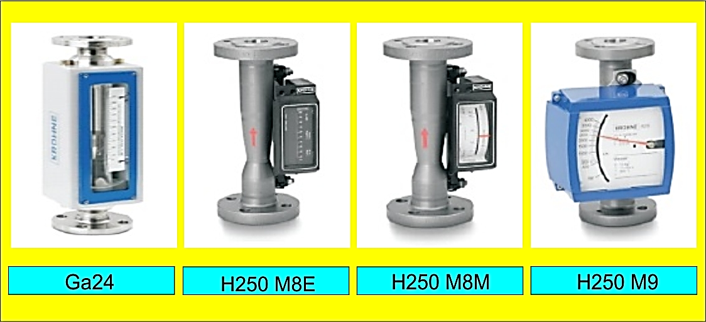
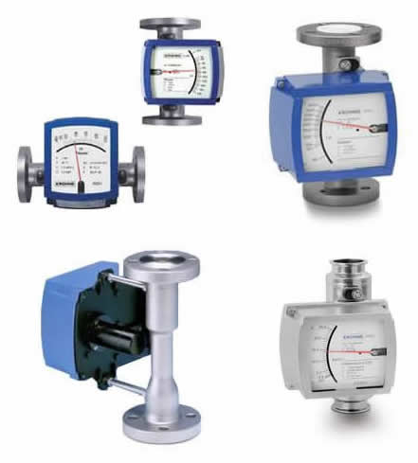
Sarfni aniqlash
Toraytirish moslamasi orqali oqib o'tadigan suyuqlikning oqim tezligi uchun asosiy tenglama:
Fig. 10."Coriolis mass flowmeters" prompt, SatrapDama.com, Satrap Dama Tech, 2024.
https://sakhatrijaya.wordpress.com/wp-content/uploads/2013/10/krohne-va2.jpg
d- diametr , mm; G – sarf, m³/soat ;
p – bosim, Pa; ρ – kg/m³;
α – sarf koef.
m = 0.64 - α = 0,76
m = 0, 5 - α = 0,69
m = 0,3 - α = 0,63
m = 0,05 - α = 0,6
ε -muxitning kengayish koef
S₀ – toraytiruvchi qurilmaning kesim yuzasi
ρ – o`lchanayotgan suyuqlik zichligi;
p₁, р₂ – toraytiruvchi qurilmagacha va keying statik bosimlar, Pa
Fig. 11. "Electromagnetic flowmeter internal structure" prompt, Whxyauto.com, Wuhan Huayi Automation, n.d.
https://www.whxyauto.com/res/_cache/auto/21/2148.jpg
12

Slide 13
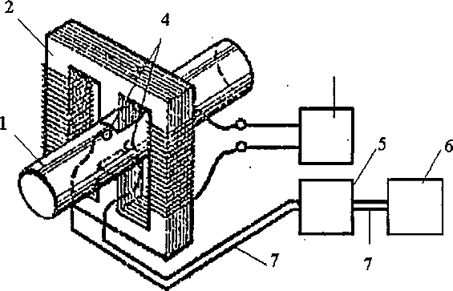
Elektromagnit (induksion) sarfo`lchagichlar
Elektromagnit (induksion) sarfo'lchagichlarining ishlashi magnit maydonning ta'siri ostida elektr o'tkazuvchan suyuqlik oqimida hosil bo'lgan elektroharakatlantiruvchi kuchining sarfiga mutanosib ravishda o'zgarishga asoslangan.
Tok o'tkazuvchi suyuqlik oqadigan quvur liniyasi 1, magnit maydon kuchlari chizig'ining yo'nalishiga perpendikulyar 2 magnit qutblari orasida joylashgan. Magnit maydonning ta'siri ostida suyuqlikdagi ionlar ma'lum bir tarzda harakat qiladi va o'zlarining zaryadlarini o'lchash elektrodlariga 4 berib, suyuqlik tezligiga mutanosib ravishda ularda EYuK hosil qiladi. 5 kuchaytirgich bilan kuchaytiriladigan EYuK 6 o'lchash moslamasiga ta’sir ko`rsatadi.
Fig. 12. "Electromagnetic flowmeter construction" prompt, Studfile.net, Studfile Publications, n.d.
https://studfile.net/html/2706/202/html_Ygij9bOGE5.zYGp/htmlconvd-xF9jSU_html_f89754cb42b83017.png
13

Slide 14
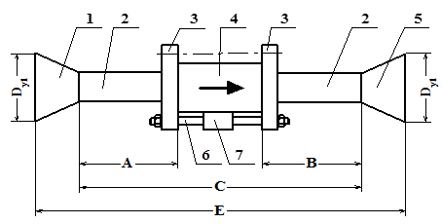
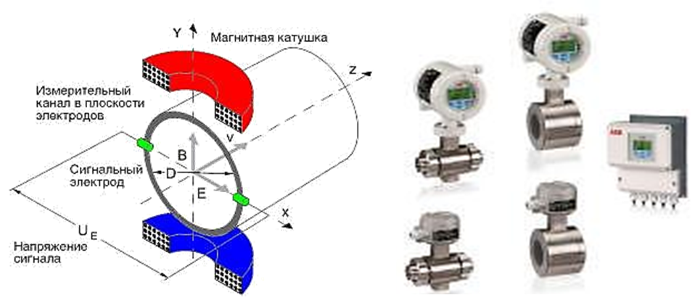
Elektromagnit sarfo'lchagich yordamida o'lchashlarning asosi Faradeyning indüksiya qonuni hisoblanadi, unga ko'ra, o'tkazgich magnit maydon orqali o'tganda, unda kuchlanish mavjud bo'ladi. Ushbu o'lchash printsipi quvur orqali oqib o'tadigan suyuqlikka nisbatan qo'llaniladi, uning yo'nalishiga ko`ndalang yo`nalishda magnit maydon hosil qilinadi (rasm).
Suyuqlikda kuchlanish bir-biriga qarama-qarshi joylashgan ikkita elektrod bilan o'lchanadi. Elektromagnit sarfo'lchagichning asosiy afzalligi shundaki, sarf quvur liniyasining kesimida o'lchanadigan muhitning oqim tezligini o'lchash natijalari asosida aniqlanadi. Oqim tezligi harorat va bosim ta'sirida o'lchanadigan muhitning zichligi va qovushqoqligining o'zgarishiga bog'liq emas. O'lchov aniqligi 0,5-1% dan 0,2% gacha.
1 – konfuzor; 2 – quvurning tekis chiziqli qismi;
3 – PPREni biriktirish flanetsi;
4 – PPRE yoki uning o`lchamli imitatori;
5 – diffuzor;
6 – tortuvchi shpilka;
7 – vtulka.
Fig. 13. "Electromagnetic flowmeter installation types" prompt, PPT-Online.org, PPT-Online Publishing, n.d. https://cf.ppt-online.org/files/slide/9/90OoEjZpMX62KrfJqBtg1vIQl5uRh8DwGAzLeC/slide-49.jpg
14

Slide 15
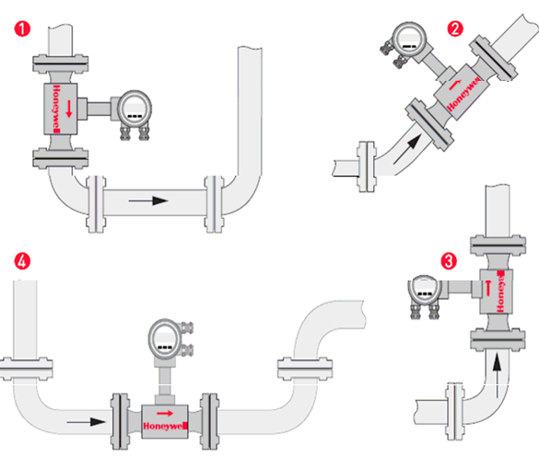
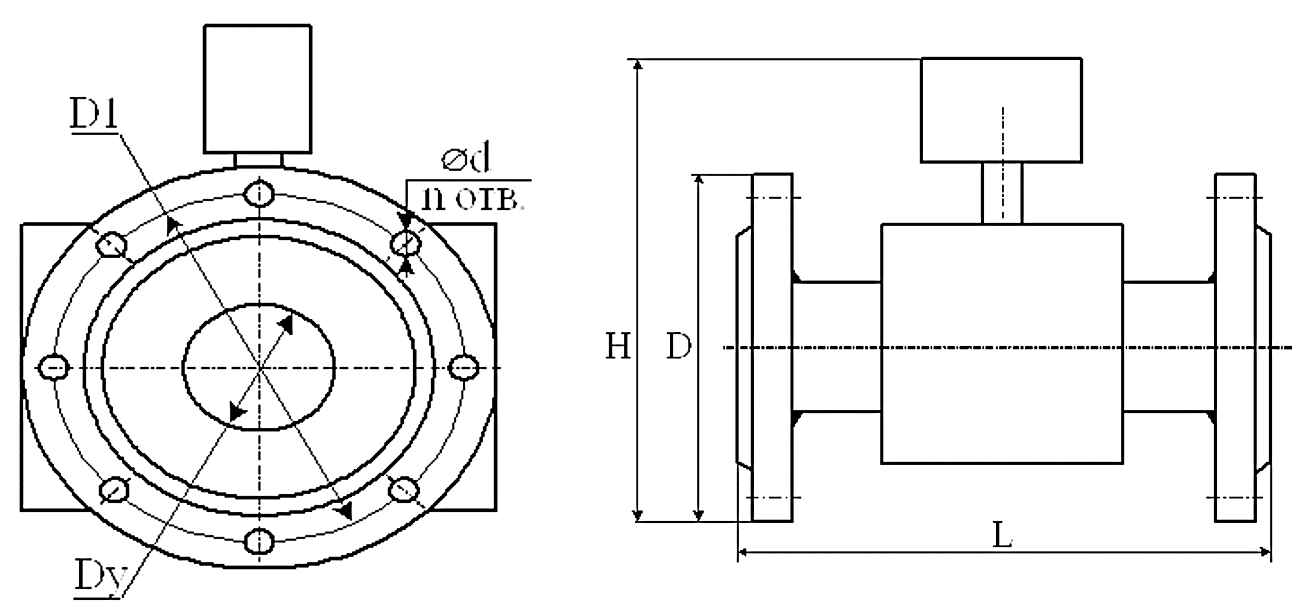
Tuzilishi
Elektromagnit (induksion) sarfo'lchagichni o'rnatish
Agar uskuna pastki quvurga o'rnatilgan bo'lsa, uning ortidan ko'tariladigan quvur o'rnatilishi kerak.
Qurilmani egik ko'tariladigan quvurga o'rnatish
Qurilmani vertikal ko'tariladigan quvurga o'rnatish
Qurilmani gorizontal quvurga o'rnatish
Fig. 14. "Electromagnetic flowmeter installation options" prompt, PPT Online, PPT Online, n.d. https://cf.ppt-online.org/files/slide/9/90OoEjZpMX62KrfJqBtg1vIQl5uRh8DwGAzLeC/slide-50.jpg
15
Fig. 15. "Electromagnetic flowmeter housing" prompt, Teplovodomer.ru, Teplovodomer LLC, 2020.
https://www.teplovodomer.ru/admin/plugins/ckeditor/plugins/kcfinder/upload/images/gab-vse.jpg

Slide 16
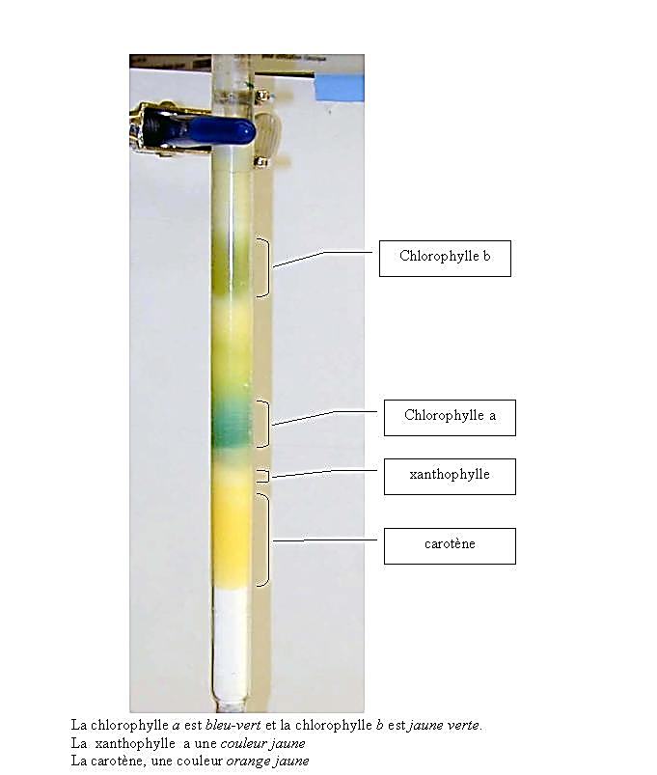
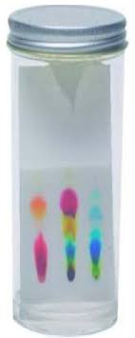
Zamonaviy xromatografik usullar
Xromatografiya moddalarni ajratish uchun ishlatiladigan fizik-kimyoviy usuldir. Organik va noorganik moddalarni taqqoslash va miqdorini aniqlash uchun xizmat qiladi.
Zamonaviy xromatografik usullar
kapillyar gaz xromatografiyasi (KGX);
yuqori samarali suyuqlik xromatografiyasi (YSSX);
yuqori samarali yupqa qatlamli xromatografiya (YSYQX);
yuqori samarali ion xromatografiyasi (YSIX);
kritik flyuid xromatografiyasi (KFX);
kapillyar elektroforez (KE).
Preparativ maqsadlar
Tahliliy maqsadlar
Fig. 16. "Modern chromatographic methods setup" prompt, PPT-Online.org, Analytical Systems Group, n.d.
https://cf2.ppt-online.org/files2/slide/x/XjAP6MO8NRmkTFn17ZKEeIHD0zoUCgW94aShvq/slide-6.jpg
Fig. 17. "Chromatography analysis instruments" prompt, Google Images, UAHistory Publications, n.d.
https://encrypted-tbn3.gstatic.com/images?q=tbn:ANd9GcThwtn-42eG9HsGqg5YzEltXDJW8mp3er6phzsBmE_f3FMAG2Xlar
16

Slide 17
Modda tarkibini o'lchash asboblari
"Organik kimyo sohasidagi tadqiqotlarga Tsvetning adsorbsion xromatografik tahlil qilish usulidan boshqa hech qanday kashfiyot bunday katta ijobiy ta'sir ko'rsatmadi". Karrer, 1947 yil.
Aniqlanadigan aralashmalar | Xromotografiya usuli
Atmosfera, suv va yerdagi organik qo`shimchalar Atmosferadagi zararli gazlar Suvdagi neft mahsulotlari Yem-xashak, oziq-ovqat, havo, suv va tuproqdagi pestitsidlar Suv va havodagi xlororganik birikmalar Havo va suvdagi aromatik birikmalar (benzol, toluol, etilbenzol, ksilol) Suv va tuproqdagi og`ir metallar Suvdagi uchuvchan xlororganik birikmalar Suv, tuproq va oziq-ovqatdagi nitratlar Ichimlik suvidagi sionid | GX, SX, GX+MS SX+MS IX, GX GX, SX GX, SX GX, SX GX+FID IX, SX GX+ARP IX, IX+AD
GX- gaz xromotografiyasi; SX- suyuqlik xromotografiyasi; IX- ionli xromotografiya; MS- mass-spektometriya; ARP- bug` tahlili; FID- fotoionizatsion detektor; AD- ampermetrik detektor
17

Slide 18
Moddalarni xromatografik ajratish printsipi
Ajraladigan moddalarning molekulalari
Ajratish effekti aralashmalarning ajratish masofasini bosib o'tishiga ba'zi bir kechikishlar bilan bog'liqligiga asoslanadi.
Harakatsiz faza
Harakatchan faza
Xromatografik jarayon har safar yangi muvozanat holatiga olib keladigan bir qator sorbsiya va desorbtsiya, shuningdek eritish jarayonlaridan iborat.
18

Slide 19
Xromatografiya usullarining tasnifi
Faza holatining turi bo'yicha
Gaz xromatografiyasi
(GX)
Suyuqlik xromatografiyasi
(SX)
Usulni qo`llash mezonlari
uchuvchi moddalar
parchalanmasdan bug'lanadi
modda biron bir erituvchida erishi kerak
Ajratish jarayonining turi bo'yicha
Adsorbsion
Taqsimlash
Usulni qo`llash mezonlari
Statsionar faza - qattiq harakatsiz tashuvchi yuzasiga joylashtirilgan suyuqlik
statsionar faza -
qattiq faol asos
Printsip: eruvchanligiga qarab, moddalar ikki aralashmaydigan suyuqliklar o'rtasida taqsimlanadi
Amalga oshirish texnikasiga ko'ra
Tashqi xromatogramma
Ichki xromatogramma
Usulni qo`llash mezonlari
moddalar ajratish zonasidan tashqarida aniqlanadi
moddalar ajratish zonasida aniqlanadi
(qog'oz xromatografiyasi)
19

Slide 20
Xromatografik usullarni fazalar agregat holatiga, ajratish jarayonlari turlari va amalga oshirish texnikasiga ko'ra tasniflanishi
Usul nomi | Ingliz abbreviaturasi | Harakatchan fazaning agregat holati | Statsionar fazaning agregat holati | Ajratish jarayoni | Ajratishni amalga oshirish texnikasi
Suyuqlik –suyuqlik xromotografiyasi | LLC | suyuq | suyuq | taqsimlash | LC (ЖХ), HPLC (ВЭЖХ), TLC (ТСХ), PC (бумажн. хромат.)
Gaz-suyuqlik xromotografiyasi | GLC | gaz | suyuq | taqsimlash | GC (ГХ)
Suyuqlik xromotografiyasi | LSC | suyuq | qattiq | adsorbsiya | LC (ЖХ), HPLC (ВЭЖХ), PC (бумажн. хромат.)
Gaz xromotografiyasi | GSC | gaz | qattiq | adsorbsiya | GC (ГХ)
20

Slide 21
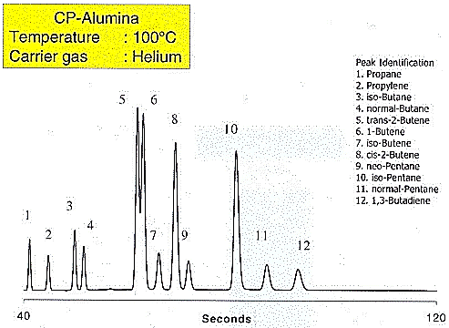
Kolonkalili xromatografiya
Statsionar faza kolonkada joylashgan (usul gaz va suyuqlik xromatografiyasida ham qo'llaniladi)
GX da harakatchan faza – tashuvchi gaz
SX da harakatchan faza - elyuent
Kolonkali xromatografiyaning prinsipial sxemasi
Namunani kiritish
Taqsimlash kolonkasi
Nasos tizimi
Yozish
qurilmasi
Detektor
Xromotogramma
Tashuvchi sig`imi
Fig. 18. "Column chromatography principle diagram" prompt, PPT-Online.org, Analytical Systems Group, n.d.
https://cf.ppt-online.org/files/slide/d/dTBxO8MVDbKLFnhtgwkAvzjaqHreQIiUW6CZ9J/slide-62.jpg
21

Slide 22
Xromatogramma
Xromatografik cho'qqi - vaqt funktsiyasi sifatida kolonkaning chiqish joyidagi harakatchan fazada namunaning kontsentratsiyasi.
Cho`qqi - sifat va miqdoriy xususiyatdir
Sifatli tahlil: bir xil xromatografik sharoitda bitta komponentni ushlab turish vaqti - o`zgarmas kattalik.
Ushlab turish vaqti - namuna kiritilgandan boshlab yozish moslamasidagi maksimal signal yozilgunga qadar o'tgan vaqt.
Ushlab turish vaqtiga ta'sir qiladigan xromatografiya shartlari:
    - kolonka turi;
    - harakatchan fazaning tarkibi;
    - harakatchan fazaning oqim tezligi;
    - harorat.
22

Slide 23
Sifatli tahlilni o'tkazish imkoniyatlari:
1. Namuna va standart namunani turli xil xromatografik sharoitlarda xromatografiya qilish;
2. Tegishli detektorlarni tanlash.
ma'lumotlarini to'g'ri yozib olish
ma'lumotlarini yozishga misol
1. Tajriba yoki namuna raqami (kodi)
2. Kiritilgan namuna miqdori
3. Ishlatilgan kolonka (statsionar faza va uni qo'llash foizi, tashuvchi material, uzunligi (sm)
4. Tashuvchi gaz sarfi
5. Ishchi harorati
6. Har bir cho'qqiga ishlatildigan kuchaytirish
7. Diagramma tezligi
1. K-9 tajribasi
2. 1 mkl
3. 10% Apiezone APL moyi xromasorbada W, 200 sm
4. N2, 60 ml/min
5. 1500С
6. Barcha cho'qqilar 50•102
7. Diagramma 60 sm/soat
23

Slide 24
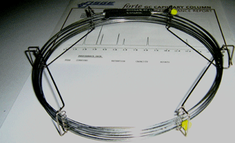
Gazli suyuqlik xromatografiyasi (GLC)
Suyuq statsionar faza bu yuqori molekulyar uchuvchi bo'lmagan suyuqlik (silikon moylar, uglevodorod moylari va yuqori molekulyar poliefirlar).
Gazli suyuqlik xromatografiya "uchuvchi" birikmalarni ajratish uchun ishlatiladi, ya'ni molekulyar massasi 500 gacha bo'lgan aralashmalar.
Usulning sezgirligi: aralashmaning miqdorini 10-6 g gacha aniqlashga imkon beradi.
Statsionar faza suyuqlik, harakatchan faza esa gazdir.
Harakatchan faza - gaz (azot)
O`rnatish kolonkalari 2 - 4 mm
Kappilyar kolonkalar 0,2-0,5 mm
Fig. 19. "Gas-liquid chromatograph setup" prompt, PPT-Online.org, PPT-Online Publishing, n.d.
https://cf2.ppt-online.org/files2/slide/v/vAL9hQKNue0CtkPx7W5Sy8Zb1dFfmGDz4Yjp3owgB/slide-13.jpg
24

Slide 25
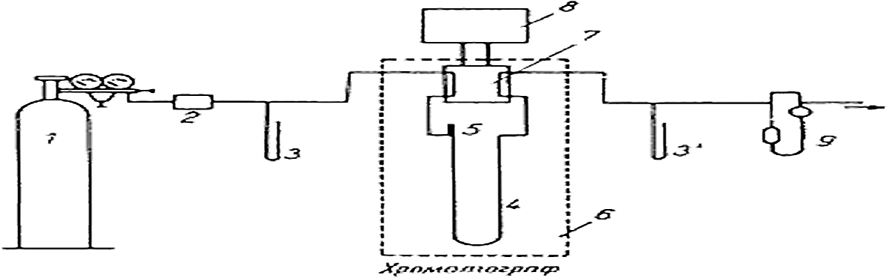
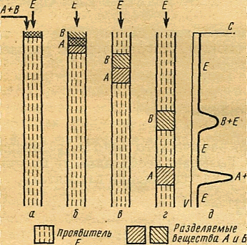
GLC apparat sxemasi
1 - tashuvchi gazli ballon;
2 - oqim stabilizatori;
3 va 3 '- manometrlar;
4 - xromatografik kolonka;
5 - namunani kiritish uchun qurilma;
6 - termostat;
7 - detektor;
8 – yozish qirilmasi;
9 – sarfo`lchagich
Komponentlarni tashuvchi va statsionar suyuq faza o'rtasida taqsimlash mexanizmi ularning suyuq fazada eritilishiga asoslanadi.
Statsionar fazadagi modda miqdorining harakatchan fazadagi modda miqdoriga nisbati taqsimlash koeffitsienti k‘ dir.
25
Fig. 20. "Gas–liquid chromatograph process scheme" prompt, PPT Online, PPT Online, n.d.
https://cf2.ppt-online.org/files2/slide/v/vAL9hQKNue0CtkPx7W5Sy8Zb1dFfmGDz4Yjp3owgB/slide-14.jpg

Slide 26
GLC identifikatsiyasi
Fig. 21. "Column chromatography principle diagram" prompt, PPT-Online.org, Analytical Systems Group, n.d.
https://cf.ppt-online.org/files/slide/d/dTBxO8MVDbKLFnhtgwkAvzjaqHreQIiUW6CZ9J/slide-62.jpg
Aralashmaning tarkibini identifikatsiyalash uchun uni ushlab turish vaqti "asl" namunani ushlab turish vaqti bilan taqqoslanadi.
26

Slide 27
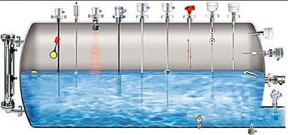
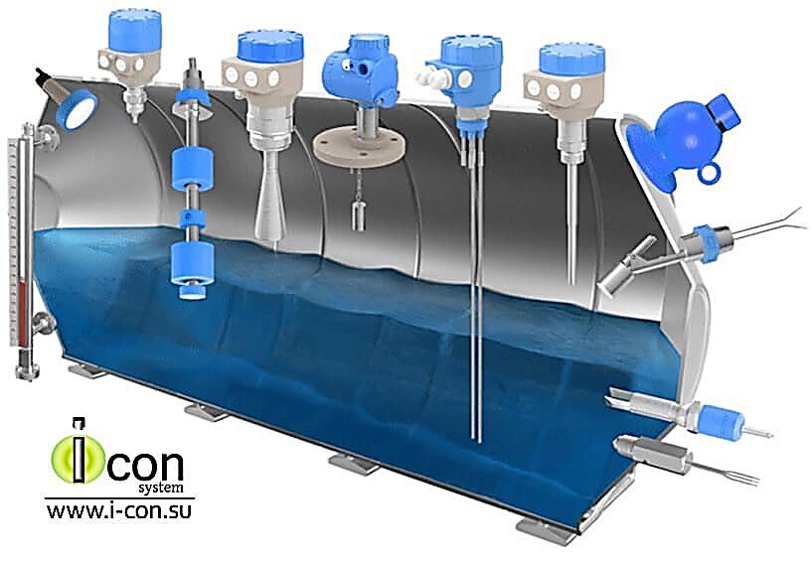
Sath o'lchagich bu rezervuarlar, omborxonalar, texnologik apparatlar va boshqalarda suyuqlik va sochiluvchan moddalar sathini sanoat miqyosida o'lchash yoki nazorat qilish uchun mo'ljallangan asbobdir. Sath o'lchagichlarni, shuningdek, sath sensorlar, sath o'zgartgichlari deb ham ataladi. Sath o'lchagichlari texnologik jarayonlarda boshqaruv va nazoratni avtomatlashtirishga imkon beradi. Inson omilining ta'sirini kamaytirish, mahsulot sifatini yaxshilash va xom ashyo sarfini optimallashtirish.
Fig. 23. "Liquid level monitoring system" prompt, I-Con.su, I-Con Automation, 2021.
https://i-con.su/upload/iblock/055/055767181a167a41a6756126b8464fcb.jpg
Fig. 22. "Sath o'lchagich (liquid level sensor)" prompt, Studbooks.net, Studbooks Technical Library, n.d.
https://studbooks.net/imag_/39/241736/image001.png
27

Slide 28
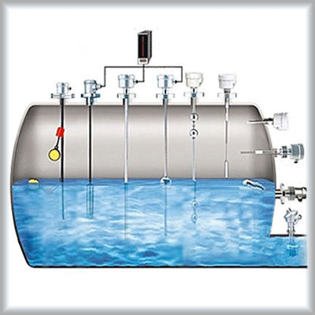
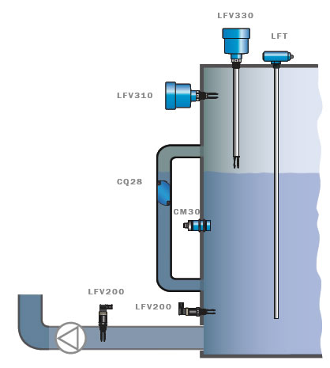
Sath o'lchagichlar ish rejimi bo‘yicha quyidagilarga bo`linadi:
1) uzluksiz o'lchov
sath o'lchagich-ko'rsatkichlar
sath o'lchagichlari (eng ko'p ishlatiladigan)
sath o'zgartgichlari (ko'pincha shu maqsadda ishlatiladi)
2) alohida nuqtalarda nazorat (diskret)
sath signalizatorlari
sath relelari
sath ulagichlari
chegaraviy sath sensorlari
Sath o'lchagichlar sathi o'lchanadigan mahsulot (modda)ga qarab quyidagicha bo'linadi:
suyuqliklar uchun sath sensorlari (suv, eritmalar, suspenziyalar, neft mahsulotlari, moylar va boshqalar);
sochiluvchan moddalar uchun sath datchiklar (kukunlar, granulalar va boshqalar).
Fig. 24. "Water level in tank schematic" prompt, RusAutomation.ru, RusAutomation, 2020.
https://rusautomation.ru/upload/iblock/882/uroven_vody_v_bake.png
Fig. 25. "Capacitive level sensor" prompt, Sensorica.ru, Sensorica Instruments, 2022.
https://www.sensorica.ru/images/sick_level.jpg
28

Slide 29
Sathni o`lchash asboblari
Vizual sath o`lchagichlar (ko`rsatish oynalari)
Gidrostatik (difmanometrik va barbotajli)
Optik, Radioizotopli
Buyoqli va qalqovuchli
Akustik - ultratovushli
Sig`imli va induksion
Konduksion
29

Slide 30

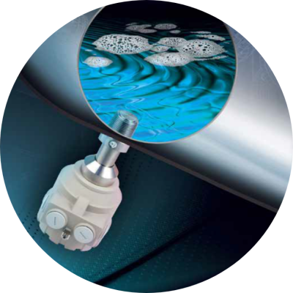
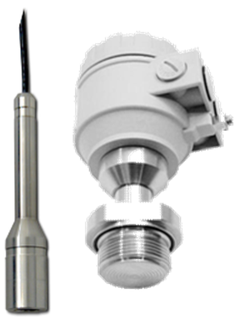
Gidrostatik sath o`lchagichlar
Sathni o`lchash bosimni o`lchash orqali amalga oshiriladi:
Bosim differensial manometr bilan o'lchanadigan gidrostatik sath o`lchagich diffemanometrik sath o`lchagich deb ataladi.
Fig. 26. "Differential manometer-based level gauge" prompt, RosPribor.com, RosPribor, 2021.
https://www.rospribor.com/_/manager/files/5d7/9e7bb784ee/gidrostaticheskiy-urovnemer-nivopress-d.edited_r660x400.png?1637221803
Fig. 27. "Hydrostatic level gauge" prompt, Google Images, Engineering Instruments, n.d.
https://encrypted-tbn1.gstatic.com/images?q=tbn:ANd9GcTHFPLti-Xyo1y66Q1HVyg2xqWBu33nfJHmAjLAawk6qLZr9UXF
30

Slide 31
Ikki kamerali muvozanatlovchi idishli sath o`lchagich
Nazorat qilinadigan sathni ko`rsatuvchi bosimlar farqi:
Qalqovuchli va bo’yokli sath o`lchagichlar
Ishlash prinsipi qalqovuch yoki buyokning holatini o`lchashga asoslangan. Qalqovuchning cho`kishi:
G- qalqovuch vazni;
P_{c} – sath o`lchagichning harakatchan elementlarining qarshilik kuchi;
V_{ж} – qalqovuch cho`kkan qismining hajmi.
31

Slide 32
Radio to`lqinli sath o`lchagichlar
Sath qiymati generatordan sirtga va qabul qiluvchiga signalning o`tish vaqtini τ o'lchash orqali aniqlanadi :
Bu yerda:
μ – muxitning magnit o`tuvchanligi,
ε- muxitning dielektrik o`tuvchanligi;
с- vakuumda yorug`lik tezligi
32

Slide 33
Akustik sath o`lchagichlar
lokatsion
yutuvchi
rezonans
Lokatsion sath o'lchagichlarida sath qiymati signalni generatordan sirtga va qabul qiluvchiga o'tgan vaqtining τ o'lchovi bilan aniqlanadi.
Termokonduksion sath o`lchagichlar
Sezgir element sifatida suyuqlik sathiga bog'liq bo'lgan katta harorat termoqarshilik koeffitsientiga ega resistor xizmat qiladi
33

Slide 34
Suyuqlik sathini diskret aniqlash:
Suyuqlik sathini doimiy ravishda o'lchash va boshqarish
qalqovuchli magnit signalizatori;
tebranma signalizator;
ultratovushli tirqishli datchik va signalizatorlar;
ultratovushli detektor va quruq yuklarni tashuvchi kema bo'linmalarida suvning paydo bo'lishini doimiy ravishda kuzatib borish tizimi;
magnitli xavfsizlik signa-lizatori.
kontaktsiz ultratovushli o`zgartgich;
magnitli o`zgartgich;
gidrostatik o`zgartgich;
qalqovuchli / cho`kma o`zgartgichlar;
elektrik indikatorlar.
34

Slide 35
Sochiluvchan moddalar bilan ishlashning xususiyatlari:
- katta hajmdagi bunkerlar, siloslar;
- past aniqlik (suyuqliklar bilan taqqoslaganda);
- sirtning murakkab shakli (do`mlik, voronka, yopishgan bo'laklar);
- aloqa datchiklariga katta yuk;
- chang zarralarini qurilma ichiga kirish ehtimoli.
Qattiq va sochiluvchan materiallar sathini doimiy va diskret aniqlash:
- sig'imli yoki tebranma antennasi bo`lgan diskret parrakli elektromexanik signalizatorlar;
Qattiq va sochiluvchan materiallar sathhini doimiy ravishda o'lchash uchun kontaktsiz ultratovashli va radar o`zgartgichlari.
35

Slide 36
Foydalanilgan adabiyotlar
O’lchash usullari va vositalari, O’quv qo’llanma. A.A.Mamajonov, M.O.Sattarov, D.V.Xakimov /Toshkent “NIF MSh” -2020 y. 254 b.
Mеtrоlоgiya asoslari, O’quv qo’llanma. Ismаtullаеv P.R., Qodirova Sh.A. / T.: Tafakkur, Extremum –Press, 2012.
Fizikaviy-kimyoviy o’lchashlar, O’quv qo’llanma. IsmаtullаеvP.R. va boshq. / T.: TDTU, 2007
O’lchashning fizikaviy asoslari. Darslik. Kalandarov P.I.. / – T:” TIQXMMI” MTU, 2023, 232 b.
"Flow measurement system schematic" prompt, Google Images, Flow Measurement Ltd., n.d.
"Turbine flowmeter calibration rig" prompt, Flow-Measurement.com, UPSN Engineering, 2021.
"Industrial turbine flowmeter" prompt, YZImgs.com, YZ Instruments, 9 Feb. 2017.
"Positive displacement flowmeter diagram" prompt, SatrapDama.com, Satrap Dama Tech, 2024.
"Ultrasonic flow converter system" prompt, Google Images, Ultrasonic Systems, n.d.
"Differential pressure flow measurement setup" prompt, PPT-Online.org, PPT-Online Publishing, n.d.
"Diaphragm flow sensor installation" prompt, Emis-KIP.kz, EMIS Instruments, 2020.
"Flow measurement with restrictor device" prompt, AB-DPO.ru, AB DPO Engineering, 2021.
"Electromagnetic flowmeter housing" prompt, Teplovodomer.ru, Teplovodomer LLC, 2020.
"Modern chromatographic methods setup" prompt, PPT-Online.org, Analytical Systems Group, n.d.
"Chromatography analysis instruments" prompt, Google Images, UAHistory Publications, n.d.
"Gas-liquid chromatograph setup" prompt, PPT-Online.org, PPT-Online Publishing, n.d.
"Water level in tank schematic" prompt, RusAutomation.ru, RusAutomation, 2020.
"Capacitive level sensor" prompt, Sensorica.ru, Sensorica Instruments, 2022.
"Hydrostatic level gauge" prompt, Google Images, Engineering Instruments, n.d.
"Differential manometer-based level gauge" prompt, RosPribor.com, RosPribor, 2021.
36

Slide 37
E’tiboringiz
uchun rahmat !!!
37

